Slide 1

La SCHEDA UNICA ANNUALE
della RICERCA DIPARTIMENTALE:
SUA-RD
28 novembre 2014
Presidio della Qualità

Slide 2
La SUA-RD: STRUTTURA
La SUA-RD è costituita da 3 parti:
Obiettivi, risorse e gestione dei Dipartimenti
  A. Obiettivi di ricerca
  B. Sistema di gestione
  C. Risorse umane e infrastrutture
Risultati della ricerca
  D. Produzione scientifica
  E. Internazionalizzazione
  F. Docenti senza prod. scient. per periodo di rif.
  G. Bandi competitivi
  H. Responsabilità e riconoscimenti scientifici
Terza missione *
* Le sezioni della SUA-RD Terza missione relative ai brevetti e alle società di spin-off sono compilabii dagli Atenei in sperimentazione entro il 09/01/2015
SISTEMA AQ
SISTEMA AQ e VP

Slide 3
La SUA-RD
I COMPILATORI
SUPERUSER (PQ)
UTENTE ATENEO
(ARIC, ABIL, APER)
UTENTE STRUTTURA (singolo dipartimento)
DOCENTE
(su proprio LOGIN MIUR)
  SUPERUSER
  - conferisce le autorizzazioni all’accesso
  UTENTE ATENEO (ARIC, ABIL, APER)
  - gestisce la compilazione dei campi:
  C.1.b Grandi attrezzature di ricerca, C.1.c. Biblioteche e patrimonio bibliografico; C.2. Personale E. Mobilità internazionale G. Bandi competitivi (verifica) (Parte III: terza missione)
  UTENTE STRUTTURA
  Direttore Dip. per le sezioni
  A1 settori di ricerca, obiettivi di ricerca pluriennali; B1 struttura organizzativa del dipartimento ; B1b eventuali gruppi di ricerca; B 2 politica per l'Assicurazione Qualità di Dip.; B3 Riesame della Ricerca Dip.; C1 Laboratori; D Pubblicazioni (verifica); E1-E2 Collaborazioni e Mobilità internazionale; G Bandi competitivi (verifica); H responsabilità e riconoscimenti scientifici
  DOCENTE
  compilatore sul proprio U-GOV e login MIUR di sezioni D (pubblicazioni) e H (responsabilità e riconoscimenti scientifici)

Slide 4
CAQ – RD : interfacce
AREA UMANISTICA prof. GUARAN
AREA SCIENTIFICA prof. SNIDARO e prof. GASPARETTO
AREA ECONOMICA prof. COMINO
- AREA MEDICA prof.ssa PALESE
DIRETTORE DIPARTIMENTO*
CAQ
REFERENTE*
CAQ
COMMISSIONE
ARIC
APER
ABIL
SPEP
PRESIDIO DELLA QUALITA’
*NOTA:
DIRETTORE DI DIPARTIMENTO è responsabile di:
  gestione accessi al Portale SUA-RD
  svolgimento procedure AQ
  rispetto delle scadenze compilazione
  correttezza delle informazioni riportate
  CAQ REFERENTE assicura:
  il flusso informativo con il Presidio della Qualità e all’interno della CAQ
lo svolgimento delle procedure di AQ
la compilazione / verifica dei campi della SUA RD
la correttezza delle informazioni inserite

Slide 5
Ruolo della Commissione Assicurazione Qualità (CAQ) del Dipartimento
CAQ – RD : ruolo
  gestire e verificare le procedure di Assicurazione della Qualità per l’attività di ricerca dipartimentale;
  compilare le SUA-RD secondo le linee guida ANVUR;
  raccordarsi con il Presidio della Qualità di Ateneo e garantire al Presidio della Qualità un flusso informativo coerente e tempestivo, in linea con quanto previsto dal sistema AVA dell’ANVUR tramite il proprio referente con il PQA

Slide 6
La SUA-RD
I COMPILATORI
PARTE I "Obiettivi, risorse e gestione del Dipartimento"
Sezione A - Obiettivi di ricerca del Dipartimento Dipartimento
Sezione B - Sistema di gestione Dipartimento
Sezione C - Risorse umane e infrastrutture Dipartimento - Ateneo
PARTE II "Risultati della ricerca "
Sezione D - Produzione scientifica Singoli docenti - Dipartimento
Sezione E - Internazionalizzazione Singoli docenti – Dipartimento- Ateneo
Sezione F - Docenti senza prod. scient. in automatico
Sezione G - Bandi competitivi Dipartimento - Ateneo
Sezione H - Responsabilità e riconoscimenti scientifici Singoli docenti - Dipartimento
PARTE III "Terza missione" Dipartimento / Ateneo - non attiva
La scheda è facoltativa.

Slide 7
La SUA-RD
RIFERIMENTI TEMPORALI
Per ogni anno è prevista una scheda SUA-RD, in particolare:
2013
Parte I, Parte II
2012
Parte II
2011
Parte II
(per i quadri E2 mob. internaz. e G.1 bandi compet., la compilazione è a cura del Dipartimento)
(per i quadri E2 mob. internaz. e G.1 bandi compet., la compilazione è a cura dell’Ateneo)
(per i quadri E2 mob. internaz. e G.1 bandi compet., la compilazione è a cura dell’Ateneo)

Slide 8
La SUA-RD
RIFERIMENTI TEMPORALI
Tutte le informazioni richieste / visualizzate sono relative ai seguenti intervalli temporali:
Personale docente e Loginmiur (quadro C.2.a)
In servizio al 31.12.2013 (per tutte e 3 le schede)
Personale tecnico-amministrativo (quadro C.2.b)
In servizio al 31.12.2013 (per tutte e 3 le schede)
Pubblicazioni (quadri D1, E1, F1) per il personale attivo al 31.12.2013
2011
2012
2013
Progetti competitivi (quadro G1) entrate di cassa dell’anno solare di riferimento
Responsabilità scientifiche quadro H per il personale attivo al 31.12.2013
2011
2011
2012
2013
2012
2013

Slide 9
La SUA-RD
1^ parte: obiettivi, risorse e gestione
Sezione A OBIETTIVI DI RICERCA DEL DIPARTIMENTO
Quadro A1
Elenco dei settori di ricerca (settori scientifico – disciplinari ma non solo):
Elencare gli ambiti di ricerca attivi all’interno del dipartimento (non necessariamente coincidenti con i SSD)
Obiettivi di ricerca pluriennali del dipartimento in linea con il piano strategico di Ateneo sono i seguenti (testo libero, max 30.000 caratteri, anche up-load documento pdf max 10 pagg):
Esempi:
Aumentare la produttività scientifica mediante anche l’adozione di meccanismi premiali
Aumentare la collaborazione internazionale a reti di ricerca e la partecipazione congiunta a progetti
Aumentare l’attrattività del dipartimento in termini di ricercatori stranieri in entrata
Ottenere l’accreditamento di un nuovo corso di dottorato
Aumentare l’attrattività dei corsi di dottorato attivati presso il dipartimento, anche per candidati stranieri
Consolidamento dei rapporti con il territorio (enti, aziende) e incremento della capacità di acquisizione fondi
Principali obiettivi misurabili di ricerca per l’anno successivo sono i seguenti:
Esempi *
Incremento del n. pubblicazioni e citazioni nei settori bibliometrici, n. monografie nei settori non bibliometrici, ecc.
Incremento del numero di proposte progettuali presentate a bandi competitivi
Incremento della collaborazione fra gruppi di ricerca complementari all’interno del dipartimento
Incremento degli indicatori di terza missione (entrate da conto terzi, brevetti con titolarità dell’ateneo o con docenti inventori, ecc.)
Modalità di realizzazione degli obiettivi
Modalità di monitoraggio
* Nota: tenere conto delle criticità e dei punti di miglioramento indicati nel quadro B3, facendo riferimento alla VQR 2004-10

Slide 10
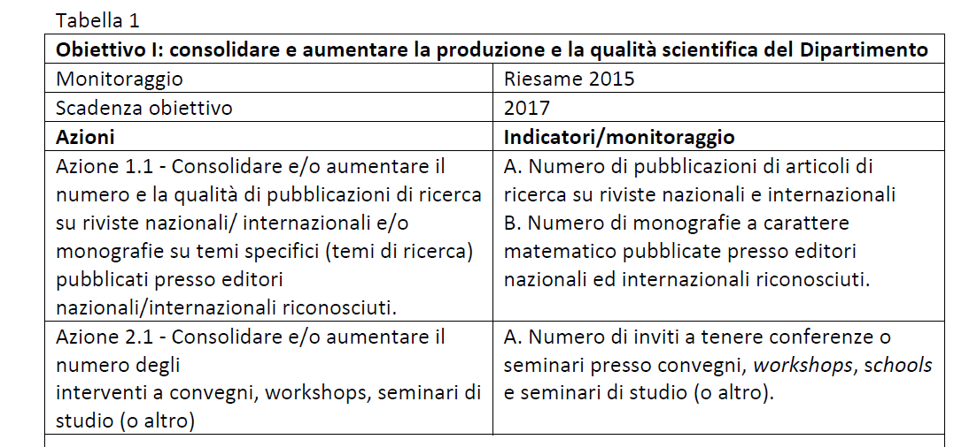
Sezione A OBIETTIVI DI RICERCA DEL DIPARTIMENTO
Quadro A1

Slide 11
La SUA-RD
1^ parte: obiettivi, risorse e gestione
Sezione B SISTEMA DI GESTIONE
dalle Linee guida: «QUADRO B1
descrive la struttura organizzativa del dipartimento in relazione agli organi/funzioni di indirizzo e governo, sottolineando in particolare, quelli incaricati di programmare le attività di ricerca, distribuire i relativi fondi e valutarne i risultati.» (testo libero, max 15.000 caratteri, anche up-load documento pdf max 5 pagg.)
STRUTTURA
La struttura organizzativa del Dipartimento prevede i seguenti organi:
Direttore del Dipartimento, con funzione di…. (estrarre dal regolamento un riassunto)
Giunta del Dipartimento (se prevista), con funzione di…. (estrarre dal regolamento un riassunto)
Consiglio di Dipartimento, con funzione di…. (estrarre dal regolamento un riassunto)
Commissioni…. (se previste), con funzione di…. (estrarre dal regolamento un riassunto)
PROGRAMMAZIONE, DISTRIBUZIONE FONDI, VALUTAZIONE RISULTATI
Con riferimento all’attività di ricerca, l’attività di programmazione è svolta da:
- con le seguenti modalità (riferire eventuali procedimenti già formalizzati):
Con riferimento all’attività di ricerca, l’attività di distribuzione dei fondi è svolta da :
- con le seguenti modalità (riferire eventuali procedimenti già formalizzati):
Con riferimento all’attività di ricerca, l’attività di valutazione dei risultati è svolta da :
- con le seguenti modalità (riferire eventuali procedimenti già formalizzati):
NOTA: se le attività di ricerca non sono programmate e valutate, indicarlo con trasparenza, ma tenerne conto nel quadro B3

Slide 12
La SUA-RD
1^ parte: obiettivi, risorse e gestione
Sezione B SISTEMA DI GESTIONE
dalle Linee guida: « QUADRO B1b Gruppi di Ricerca
descrive gruppi di ricerca, intesi come insieme di persone e/o linee di ricerca, anche gruppi di ricerca interdipartimentali, dettagliando il personale del Dipartimento e le linee di ricerca in cui è coinvolto. Sono contenuti obiettivi, linee di ricerca ed eventualmente altre informazioni specifiche in forma sintetica, quali personale di altri Dip. e/o strutture di ricerca coinvolte). (quadro facoltativo)
Il sistema non consente (tramite blocco in chiusura della scheda) l’inserimento di gruppi di ricerca composti dal solo Responsabile;
Per gruppi interdipartimentali, sarà il Dipartimento del Responsabile Scientifico del gruppo a farsi carico dell’inserimento del gruppo interdipartimentale;
Gli altri dipartimenti (nel momento in cui viene inserito un proprio componente) ne avranno visibilità (senza possibilità di modifica) all’interno della propria scheda.

Slide 13
La SUA-RD
1^ parte: obiettivi, risorse e gestione
Sezione B SISTEMA DI GESTIONE
dalle Linee guida: «QUADRO B2
descrive la Politica per l’Assicurazione Qualità del Dipartimento, ovvero le responsabilità e le modalità operative attraverso le quali il Dipartimento persegue e mette in atto la qualità della ricerca» (testo libero, max 9.000 caratteri, anche up-load documento pdf max 3 pagg.)
Esempio:
La Politica per l’Assicurazione della Qualità è messa in atto dalla Commissione di Assicurazione della Qualità presso il Dipartimento costituita dal Presidente ….. , dai componenti ……
La CAQ svolge il ruolo di
- gestire e verificare le procedure di Assicurazione della Qualità per la Ricerca Dipartimentale;
- compilare la SUA-RD in accordo alle linee guida ANVUR;
- raccordarsi con il Presidio della Qualità di Ateneo e garantire al Presidio e al Nucleo di Valutazione un flusso informativo coerente e tempestivo, in linea con quanto previsto dal sistema AVA dell’ANVUR.
La CAQ, nell’ambito della compilazione della SUA-RD rileva la situazione relativa a:
- le risorse umane ed infrastrutture, con dettaglio ai laboratori di ricerca, alle grandi attrezzature di ricerca, alle biblioteche, al patrimonio bibliografico;
- la produzione scientifica, l’internazionalizzazione, i finanziamenti relativi ai bandi competitivi, le responsabilità e i riconoscimenti scientifici,
la terza missione (con dettaglio ai brevetti, agli spin-off, alle attività conto terzi, al public engagement, al patrimonio culturale).
Inoltre la CAQ:
pianifica gli obiettivi e compie una verifica annuale sul loro stato di avanzamento
svolge una riflessione autovalutativa (riesame) sugli obiettivi dell’anno precedente o della VQR 2004-2010, mettendo in luce punti di forza, aree di miglioramento, rischi e opportunità. Sulla base di tali elementi individua proposte di miglioramento della qualità della ricerca anche ai fini del raggiungimento degli obiettivi pluriennali.
Riferisce in Consiglio di Dipartimento sui risultati del monitoraggio.

Slide 14
La SUA-RD
1^ parte: obiettivi, risorse e gestione
Sezione B SISTEMA DI GESTIONE
QUADRO B2
Esempio (a livello programmatico):
Il quadro riporta:
la Politica per l’Assicurazione della Qualità del Dipartimento;
le persone / i gruppi di lavoro incaricati di identificare e monitorare gli obiettivi di ricerca;
le modalità e le tempistiche con cui avvengono tali processi.
Commissione / Gruppo di lavoro/ altro
COMPOSIZIONE | COMPITI | DATA / o FREQUENZA
 | Pianificazione e verifica annuale obiettivi
 | Riesame annuale
 | Riferire in Consiglio di Dipartimento sui risultati del monitoraggio
 | Trasparenza e comunicazione dei risultati di ricerca ottenuti
 | Proposta del premio annuale alla ricerca

Slide 15
La SUA-RD
1^ parte: obiettivi, risorse e gestione
Sezione B SISTEMA DI GESTIONE
dalle Linee guida «QUADRO B3
è dedicato al Riesame della Ricerca Dipartimentale, che illustra la riflessione autovalutativa sugli obiettivi in A1 dell’anno precedente e punti di miglioramento individuati, sull’analisi dei risultati ottenuti evidenziando criticità, scostamenti *» (testo libero, max 15.000 caratteri, anche up-load documento pdf max 5 pagg.)
Il Dipartimento ha condotto la seguente riflessione autovalutativa in data ….(riportare la data del CdD che ha approvato il Riesame) a partire dall’ analisi di :
- gli obiettivi nel quadro A1 della scheda dell’anno precedente o dei risultati della VQR 2004-201* 0;
- i risultati, con evidenza di
punti di forza: es. indici i e x più elevati degli altri dipartimenti; posizionamento a livello nazionale e internazionale del gruppo di ricerca, presenza di accordi con istituzione straniere, presenza consolidata nel networking; buon posizionamento VQR per il settore di riferimento;
aree di miglioramento: es. indici i e x da elevare, sinergia tra gruppi di ricerca, sviluppo di networking; diminuzione numero di docenti con scarsa prod. scientifica;
opportunità: es. rapporti con il territorio e capacità di acquisizione fondi; regione con presenza significativa di
enti di ricerca per sinergie; collocazione geografica strategica; territorio con numerose PMI che necessitano di innovare e consolidare presenza sul mercato; definizione di strategie di specializzazione regionale in corso);
Minacce: es. ottenimento di finanziamenti esterni per settori emergenti, orientamento dei governi regionali e nazionali a finanziare in prevalenza ambiti di ricerca con impatto a livello economico - industriale; vincoli normativi nazionali su reclutamento personale; sovrapposizione con ambiti di ricerca con altri atenei; assenza di linee politiche chiare in materie di carattere etico come uso OGM o cellule staminali; inefficace coordinamento tra gli enti di ricerca regionali)
* Il primo esercizio autovalutativo viene effettuato in base agli obiettivi del piano strategico di ateneo e agli esiti della VQR 2004-2010, evidenziando punti di forza, aree di miglioramento, rischi e opportunità nella lettura dei dati VQR.
Il primo riesame si conclude con proposte di miglioramento della qualità della ricerca ai fini degli obiettivi pluriennali.

Slide 16
La SUA-RD
1^ parte: obiettivi, risorse e gestione
Sezione B SISTEMA DI GESTIONE
dalle Linee guida «QUADRO B3
è dedicato al Riesame della Ricerca Dipartimentale, che illustra la riflessione autovalutativa sugli obiettivi in A1 dell’anno precedente e punti di miglioramento individuati, sull’analisi dei risultati ottenuti evidenziando criticità, scostamenti *» (testo libero, max 15.000 caratteri, anche up-load documento pdf max 5 pagg.)
Per l’analisi di punti di forza, debolezza, opportunità e minacce tenere in considerazione le seguenti macroaree relative alle strategia della Ricerca:
Finanziamento di Ateneo
Accesso ai finanziamenti
Formazione alla ricerca
Reclutamento
Internazionalizzazione
Reti di ricerca
Produttività scientifica
Valutazione e premialità
Comunicazione e divulgazione

Slide 17
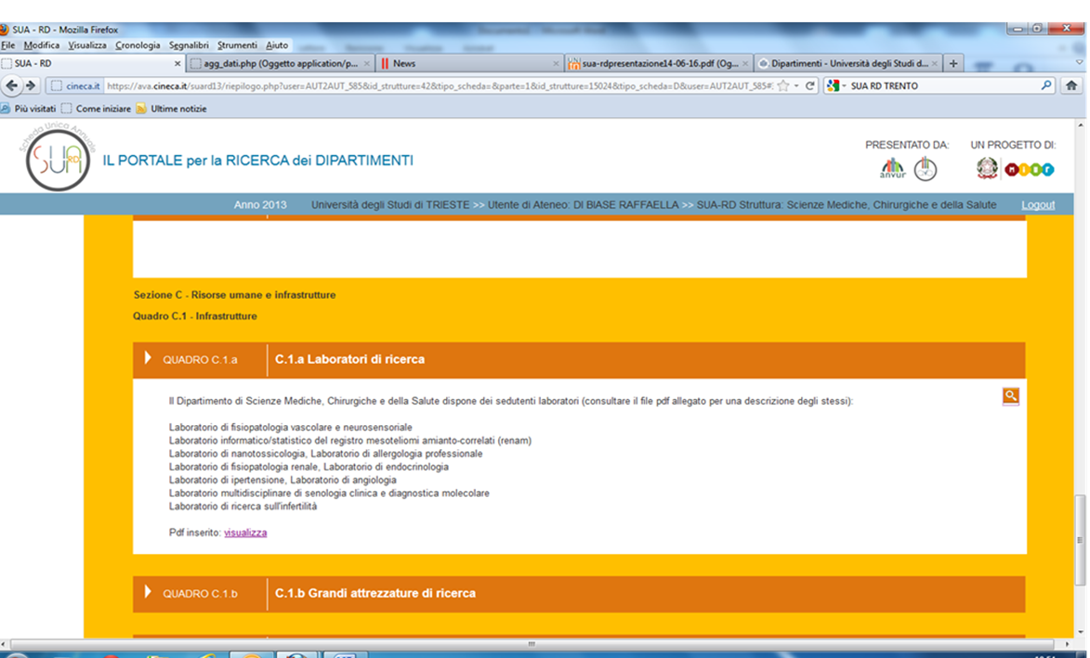
La SUA-RD
1^ parte: obiettivi, risorse e gestione
Sezione C RISORSE UMANE ED INFRASTRUTTURE
QUADRO C1
contiene l’elenco /descrizione di:
C1a laboratori di ricerca, la cui definizione è
Il laboratorio di ricerca è inteso come: «lo spazio fisico attrezzato, opportunamente adattato ed equipaggiato, il luogo o l’ambiente al di fuori dell'area edificata della sede - quale ad esempio, una campagna archeologica, geologica, marittima - per lo svolgimento, con personale strutturato e non strutturato, di specifiche attività di studio e ricerca, connesse all'attività scientifica nonché attività coordinate connesse allo sviluppo di tesi di laurea delle attività di dottorati di ricerca». (testo libero, max 3.000 caratteri, anche up-load documento pdf max 1 pag.)
FONTE DATI SPEP – inserimento DIPARTIMENTO

Slide 18
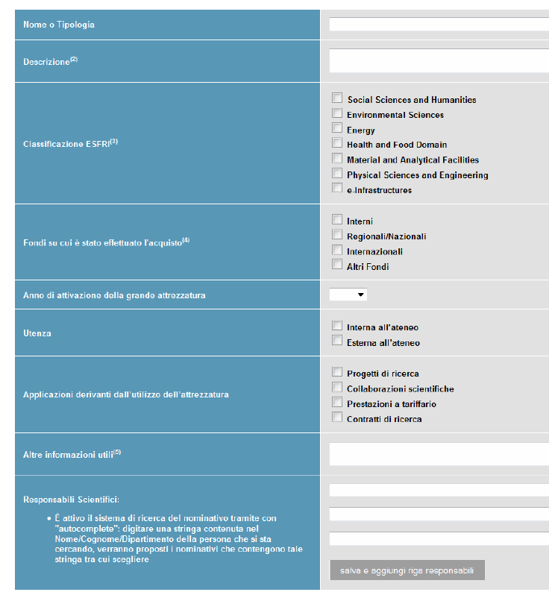
La SUA-RD
1^ parte: obiettivi, risorse e gestione
Sezione C RISORSE UMANE ED INFRASTRUTTURE
QUADRO C1
contiene l’elenco di:
C1b grandi attrezzature di ricerca, definite da un valore > 100.000 eur (anche risorse per il calcolo elettronico - intesi complessivamente per l’intera attrezzatura – periodo di acquisizione /utilizzo deve coincidere almeno in parte con l’anno di riferimento)
trattare l’aspetto scientifico, mentre l’aspetto economico di dettaglio viene trattato nel quadro III missione
mappare attrezzature non solo di proprietà, ma anche in comodato o disponibili in base a accordi di virtù di accesso)
descrizione: indicare se è associata a uno o più Gruppi di ricerca o laboratori o centri di ricerca
altre info utili: ricadute scientifiche di particolare rilievo collegabili all’attrezzatura durante l’anno in corso
per infrastrutture condivise tra n Dipartimenti, va usata la SUA-RD di Ateneo; l’infrastruttura condivisa diventa visibile all’interno della scheda di n Dipartimenti nel quadro corrispondente)
FONTE DATI ABIL – inserimento ATENEO

Slide 19
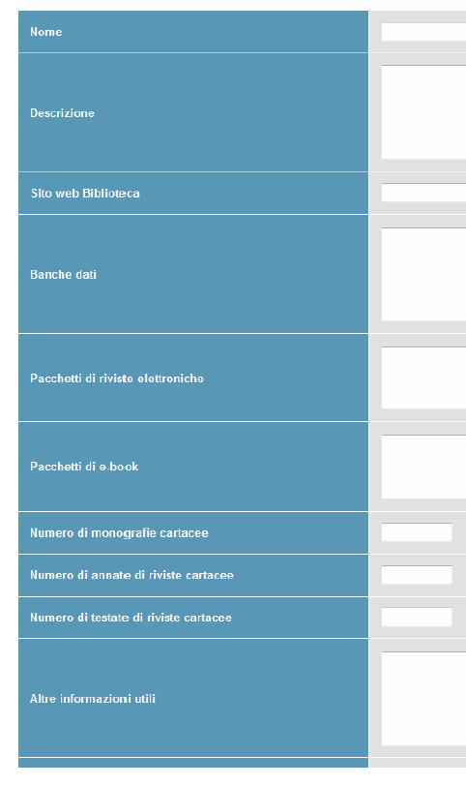
La SUA-RD
1^ parte: obiettivi, risorse e gestione
Sezione C RISORSE UMANE ED INFRASTRUTTURE
QUADRO C1
contiene l’elenco di:
C1c biblioteche e patrimonio bibliografico;
FONTE DATI ARIC – inserimento ATENEO

Slide 20
La SUA-RD
1^ parte: obiettivi, risorse e gestione
Sezione C RISORSE UMANE ED INFRASTRUTTURE
QUADRO C2 PERSONALE
contiene l’elenco di
C2a elenco di docenti, ricercatori, dottorandi, assegnisti, specializzandi (Area medica)
FONTE DATI: CINECA verificati da ATENEO
C2b Personale Tecnico Amministrativo in servizio presso il Dipartimento
FONTE DATI: DALIA verificati da ATENEO
VERIFICA di *:
- Afferenze mancanti
- Afferenze presenti
- Qualifiche multiple
*NOTA: vedere CINECA note tecniche compilazione

Slide 21
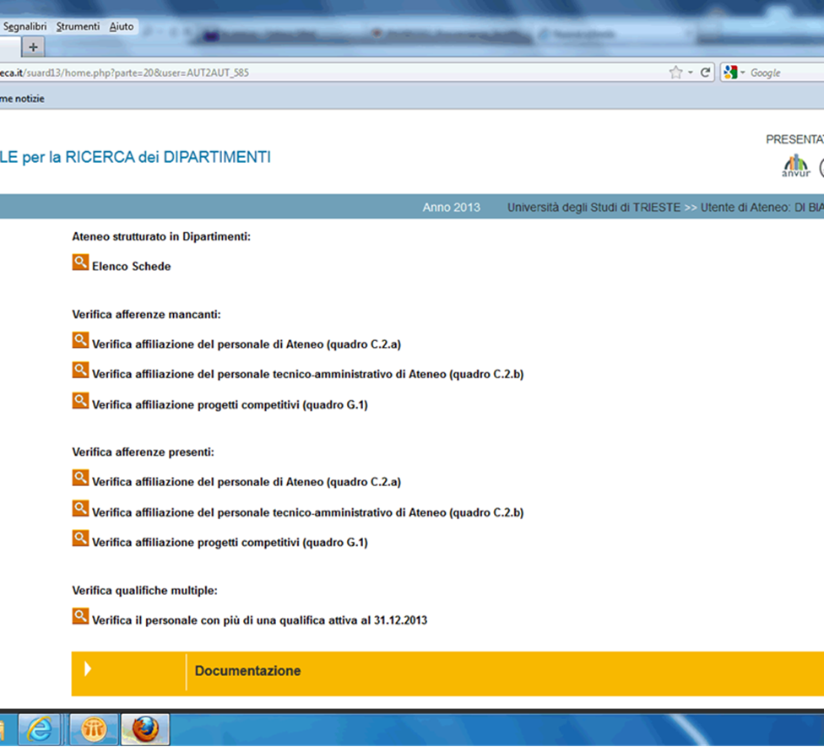
La SUA-RD
1^ parte: obiettivi, risorse e gestione
Sezione C RISORSE UMANE ED INFRASTRUTTURE
QUADRO C2 PERSONALE
Esempio di quadro C2 PERSONALE

Slide 22
La SUA-RD
2^ parte: sezioni D e H - sito docente login MIUR
La parte II è suddivisa in 4 sezioni D, E, F, G e H.
da Linee Guida:
«Sezione D PRODUZIONE SCIENTIFICA
contiene l’elenco delle pubblicazioni dei docenti, ricercatori, dottorandi e assegnisti nell’anno di riferimento, corredate ove possibile dei codici Web of Science e Scopus.
Il campo è popolato in automatico dopo il caricamento (strumento CARICA PUBBLICAZIONI) da parte del dipartimento. Compariranno le pubblicazioni inserite dal personale sul sito Login miuer alla sezione PUBBLICAZIONI relative all’anno di rilevazione.
Sezione H RESPONSABILITA’ E RICONOSCIMENTI SCIENTIFICI»
FONTE DATI: singolo docente sul proprio sito loginmiur
(https://loginmiur.cineca.it/ - u-gov),
verifica successiva dal DIPARTIMENTO

Slide 23
La SUA-RD
2^ parte: sezione D - sito docente login MIUR
Sezione D PRODUZIONE SCIENTIFICA
A differenza della VQR, che considerava solo le tipologie previste dal Bando, la SUA-RD acquisisce invece tutte le tipologie previste dal Sito Docente
I dati da compilare nel Sito Docente riguardano l'intero triennio 2011-2013
Le figure coinvolte sono: professori, ricercatori, dottorandi, assegnisti
Le pubblicazioni (se già non inserite) devono essere aggiunte all’interno di U-GOV
Da U-GOV le pubblicazioni in stato «definitivo» migrano automaticamente al Sito Docente, che le trasmette in un’area (accessibile al solo docente) detta “SUA-RD”
Nella scheda SUA-RD, Parte II, Sezione D, che i Dipartimenti invieranno all’ANVUR sono richieste per le pubblicazioni alcune informazioni aggiuntive, che vanno fornite direttamente dai docenti nell’area «SUA-RD» del Sito Docente, cliccando sul bottone «Info aggiuntive» a destra della pubblicazione
Poiché le pubblicazioni provengono originariamente da U-GOV, è sufficiente che uno solo dei coautori fornisca qui le informazioni richieste e queste varranno anche per gli altri coautori.
Per i dipartimenti a valutazione bibliometrica, è importante che nei prodotti inseriti in UGOV siano presenti i codici SCOPUS e ISI (vedi file «Codici ISI e SCOPUS»)
Per tutte le pubblicazioni deve essere presente in UGOV la lingua della pubblicazione

Slide 24
La SUA-RD
2^ parte: sezione D - sito docente login MIUR
SITO DOCENTE :
AREA «SUA-RD» INFORMAZIONI AGGIUNTIVE
Per ogni pubblicazione l’autore, all’interno del proprio sito Loginmiur alla sezione «SUA-RD» dovrà specificare:
la caratterizzazione prevalente tra scientifica, didattica o divulgativa;
per le sole pubblicazioni caratterizzate come scientifiche, l’autore dovrà indicare, laddove richiesto, la tipologia del prodotto, facendo riferimento all’allegato A alle Linee guida ANVUR;
se vi sono co-autori afferenti a Istituzioni straniere, la pubblicazione costituisce una collaborazione internazionale e contribuisce al quadro E1
la lingua di pubblicazione; l’indicazione della lingua per le rilevazioni anno 2011-2012-2013 non è un campo obbligatorio (lo diventerà nella SUA –RD 2015);
NOTE:
Nei settori non bibliometrici, rispetto alle sole monografie di ricerca e alle edizioni critiche, l’autore potrà segnalare le recensioni ricevute sulle sole riviste di fascia A e/o in quelle presenti nelle basi di dati Web of Science e Scopus.
Le pubblicazioni di cui l’autore non fornirà le informazioni aggiuntive richieste, non saranno caricate nel quadro D1 della SUA-RD dipartimentale. Dopo la chiusura della SUA-RD, l’ANVUR comunicherà agli Atenei, l‘elenco degli autori che non hanno fornito le informazioni aggiuntive per la totalità o anche per una parte della propria produzione scientifica in modo tale che gli Atenei interessati provvedano entro 20 giorni.

Slide 25
La SUA-RD
2^ parte: sezione H - sito docente login MIUR
SITO DOCENTE LOGIN MIUR
I siti personali loginmiur https://loginmiur.cineca.it/ sono stati modificati per permettere l’inserimento dei dati richiesti ai fini della SUA-RD.
SEZIONI AGGIUNTE
- la sezione generale “Responsabilità e riconoscimenti scientifici” (che ANVUR utilizzerà anche per altre rilevazioni);
- la sezione specifica “SUA-RD”.
COMPILAZIONE
per la compilazione, i Dipartimenti devono stabilire una scadenza interna, successiva alla quale i Dipartimenti importeranno i dati, eventualmente modificheranno / rimuoveranno e manterranno aggiornati i dati

Slide 26
La SUA-RD
2^ parte: sezioni D e H - sito docente login MIUR
SITO DOCENTE LOGIN MIUR
Il personale “strutturato” - vale a dire i docenti e ricercatori di ruolo - accede alla sezione “Premi e Resp. scientifiche” e alla sezione “SUA-RD” dalla parte destra della propria homepage loginmiur

Slide 27
La SUA-RD
2^ parte: sezioni D e H - sito docente login MIUR
SITO DOCENTE LOGIN MIUR
La sezione «Premi e Responsabilità scientifiche» rimanda ad una pagina che permette la compilazione delle sei voci previste dalla sezione H della scheda SUA RD:
H1 – Premi e riconoscimenti scientifici
H2 – Fellow di società scientifiche internazionali
H3 – Direzione di riviste, collane, enciclopedie e trattati
H4 – Direzione o responsabilità scientifica di Enti di ricerca
H5 – Incarichi di insegnamento o ricerca presso Atenei e centri di ricerca
H6 – Responsabilità scientifica di congressi internazionali

Slide 28

La SUA-RD
2^ parte: sezioni D e H - sito docente login MIUR
SITO DOCENTE LOGIN MIUR
Le altre due voci dalla sezione H (H4 e H5) erano già previste nella voce “Esperienze”, presente nella home page di loginmiur, colonna di sinistra; l’eventuale inserimento/integrazione di queste informazioni dovrà quindi avvenire da questa sezione.
H4 – Direzione o responsabilità scientifica di Enti di ricerca
H5 – Incarichi di insegnamento o ricerca presso Atenei e centri di ricerca

Slide 29
AQ 6 Valutazione della Ricerca nell’ambito del sistema di Assicurazione della Qualità
AQ 6.A "accertare che l’ateneo stabilisca, dichiari ed effettivamente persegua adeguate politiche volte arealizzare la propria visione della qualità della ricerca"
AQ 6.A.1 "Obiettivi eProgrammazionedella ricerca" L’Ateneo ha definito una strategia trasparente sulla ricerca con obbiettivi chiaramente definiti, tenendo conto dei propri punti di forza e di debolezza e del contesto accademico e sociale? Mette in atto una programmazione della propria ricerca in coerenza con tali linee?
AQ 6.A.2 Terza missione L’Ateneo ha definito una strategia sulle attività di terza missione? Mette in atto una programmazione di tali attività in coerenza con tale strategia?
AQ 6.A.3 "Responsabilità per lamessa in opera" L’Ateneo indica con precisione come sono ripartite tra i Dipartimenti (o strutture equivalenti) e gli eventuali altre strutture di ricerca (es. strutture interdipartimentali, centri di ricerca, etc) le responsabilità nella gestione della ricerca e nell’acquisizione delle risorse e dei servizi a essa necessari?
AQ 6.A.4 "Distribuzione dellerisorse" L’Ateneo indica con precisione i criteri e le modalità di distribuzione delle risorse per la ricerca ai dipartimenti (o strutture equivalenti) e alle eventuali altre strutture di ricerca (es. strutture interdipartimentali, centri di ricerca, ecc)? Sono previsti criteri premiali basati sulla valutazione dei risultati della ricerca definiti dalla VQR e dalla SUA-RD?
AQ 6.A.5 "Ruoli e responsabilitàper la AQ" L’Ateneo stabilisce in modo chiaro i ruoli e le responsabilità dei soggetti coinvolti nei processi di AQ della ricerca? Esistono evidenze che i soggetti coinvolti siano messi nella condizione di poter esercitare ruoli e responsabilità in modo efficace e tempestivo?
AQ 6.B "accertare che l’ateneo sappia in che misura le proprie politiche della ricerca siano effettivamenterealizzate dai dipartimenti e dalle strutture di ricerca"
AQ 6.B.1 "Attività dimonitoraggio" E’ previsto e realizzato, e da parte di chi, un monitoraggio periodico delle modalità con cui le strategie dell’ateneo sulla ricerca sono tenute in conto e realizzate dai Dipartimenti (o da strutture equivalenti) e le eventuali altre strutture di ricerca (es. centri interdipartimentali, centri di ricerca, etc)? Gli Organi di Governo, i Dipartimenti, le eventuali altre strutture intermedie comunque definite sono al corrente degli esiti dei monitoraggi ?
AQ 6.B.2 "Attività dimonitoraggio" I monitoraggi sono in grado di segnalare (mettono in chiara evidenza) le criticità esistenti nelle attività di ricerca in Ateneo, nei singoli dipartimenti e nelle eventuali altre strutture di ricerca?
AQ 6.B.3 Presidio Qualità Il Presidio Qualità (o struttura equivalente) tiene sotto controllo i processi, la documentazione, l’applicazione delle politiche della Qualità e i risultati delle attività di ricerca, incluse le attività di Riesame, e ne riporta l’esito agli Organi di Governo?
AQ 6.B.4 "Conseguenze delmonitoraggio" Gli organi di governo, i Dipartimenti, le strutture intermedie comunque definite avviano processi, e quali, se si evidenziano risultati diversi da quelli attesi o auspicati?
AQ 6.C "accertare che l’ateneo chieda e attui politiche e azioni verso i Dipartimenti e le strutture di ricercafinalizzate al miglioramento continuo della qualità della ricerca, puntando verso risultati di sempre maggior valore"
AQ 6.C.1 "Miglioramentocontinuo" L’Ateneo ricorre a strumenti organizzativi e/o incentivi per favorire la pratica del miglioramento continuo della qualità della ricerca ai livelli sia centrale, sia delle strutture periferiche?
AQ 6.C.2 "Il Presidio dellaQualità:composizione" Il Presidio della Qualità o struttura equivalente ha una composizione adeguata per competenze ed esperienze di ricerca anche in materia di AQ?
AQ 6.C.3 "Nucleo divalutazione:composizione" La composizione del NV è adeguata per competenze ed esperienze di ricerca anche in materia di AQ?
AQ 6.C.4 "Nucleo divalutazione:sorveglianza" Il NV valuta in modo convincente se l’organizzazione e l’attività del Presidio siano adeguate e se siano conseguiti gli scopi della AQ della ricerca?
La SUA-RD
2^ parte: risultati della ricerca - sezione E
Sezione E (internazionalizzazione)
Possono essere inserite le permanenze (in entrata e in uscita) di durata non inferiore ai 30 gg.
E1 (collaborazioni internazionali) contiene pubblicazioni a collaborazione internazionale ed è compilato automaticamente se il docente attiva il campo co-autori stranieri della sezione D;
E2 (mobilità internazionale) contiene il numero in giorni / persona di
ricercatori «stranieri» in visita al dipartimento negli anni di riferimento;
docenti, ricercatori, dottorandi e assegnisti in mobilità internazionale negli anni di riferimento
Il nome del ricercatore straniero in visita presso il Dipartimento dovrà essere associato ad una delle 16 aree CUN utilizzate nella VQR.
FONTE DATI : DIPARTIMENTO per SUA RD 2013, ATENEO per SUA-RD 2011 e 2012

Slide 30
AQ 6 Valutazione della Ricerca nell’ambito del sistema di Assicurazione della Qualità
AQ 6.A "accertare che l’ateneo stabilisca, dichiari ed effettivamente persegua adeguate politiche volte arealizzare la propria visione della qualità della ricerca"
AQ 6.A.1 "Obiettivi eProgrammazionedella ricerca" L’Ateneo ha definito una strategia trasparente sulla ricerca con obbiettivi chiaramente definiti, tenendo conto dei propri punti di forza e di debolezza e del contesto accademico e sociale? Mette in atto una programmazione della propria ricerca in coerenza con tali linee?
AQ 6.A.2 Terza missione L’Ateneo ha definito una strategia sulle attività di terza missione? Mette in atto una programmazione di tali attività in coerenza con tale strategia?
AQ 6.A.3 "Responsabilità per lamessa in opera" L’Ateneo indica con precisione come sono ripartite tra i Dipartimenti (o strutture equivalenti) e gli eventuali altre strutture di ricerca (es. strutture interdipartimentali, centri di ricerca, etc) le responsabilità nella gestione della ricerca e nell’acquisizione delle risorse e dei servizi a essa necessari?
AQ 6.A.4 "Distribuzione dellerisorse" L’Ateneo indica con precisione i criteri e le modalità di distribuzione delle risorse per la ricerca ai dipartimenti (o strutture equivalenti) e alle eventuali altre strutture di ricerca (es. strutture interdipartimentali, centri di ricerca, ecc)? Sono previsti criteri premiali basati sulla valutazione dei risultati della ricerca definiti dalla VQR e dalla SUA-RD?
AQ 6.A.5 "Ruoli e responsabilitàper la AQ" L’Ateneo stabilisce in modo chiaro i ruoli e le responsabilità dei soggetti coinvolti nei processi di AQ della ricerca? Esistono evidenze che i soggetti coinvolti siano messi nella condizione di poter esercitare ruoli e responsabilità in modo efficace e tempestivo?
AQ 6.B "accertare che l’ateneo sappia in che misura le proprie politiche della ricerca siano effettivamenterealizzate dai dipartimenti e dalle strutture di ricerca"
AQ 6.B.1 "Attività dimonitoraggio" E’ previsto e realizzato, e da parte di chi, un monitoraggio periodico delle modalità con cui le strategie dell’ateneo sulla ricerca sono tenute in conto e realizzate dai Dipartimenti (o da strutture equivalenti) e le eventuali altre strutture di ricerca (es. centri interdipartimentali, centri di ricerca, etc)? Gli Organi di Governo, i Dipartimenti, le eventuali altre strutture intermedie comunque definite sono al corrente degli esiti dei monitoraggi ?
AQ 6.B.2 "Attività dimonitoraggio" I monitoraggi sono in grado di segnalare (mettono in chiara evidenza) le criticità esistenti nelle attività di ricerca in Ateneo, nei singoli dipartimenti e nelle eventuali altre strutture di ricerca?
AQ 6.B.3 Presidio Qualità Il Presidio Qualità (o struttura equivalente) tiene sotto controllo i processi, la documentazione, l’applicazione delle politiche della Qualità e i risultati delle attività di ricerca, incluse le attività di Riesame, e ne riporta l’esito agli Organi di Governo?
AQ 6.B.4 "Conseguenze delmonitoraggio" Gli organi di governo, i Dipartimenti, le strutture intermedie comunque definite avviano processi, e quali, se si evidenziano risultati diversi da quelli attesi o auspicati?
AQ 6.C "accertare che l’ateneo chieda e attui politiche e azioni verso i Dipartimenti e le strutture di ricercafinalizzate al miglioramento continuo della qualità della ricerca, puntando verso risultati di sempre maggior valore"
AQ 6.C.1 "Miglioramentocontinuo" L’Ateneo ricorre a strumenti organizzativi e/o incentivi per favorire la pratica del miglioramento continuo della qualità della ricerca ai livelli sia centrale, sia delle strutture periferiche?
AQ 6.C.2 "Il Presidio dellaQualità:composizione" Il Presidio della Qualità o struttura equivalente ha una composizione adeguata per competenze ed esperienze di ricerca anche in materia di AQ?
AQ 6.C.3 "Nucleo divalutazione:composizione" La composizione del NV è adeguata per competenze ed esperienze di ricerca anche in materia di AQ?
AQ 6.C.4 "Nucleo divalutazione:sorveglianza" Il NV valuta in modo convincente se l’organizzazione e l’attività del Presidio siano adeguate e se siano conseguiti gli scopi della AQ della ricerca?
La SUA-RD
2^ parte: risultati della ricerca – sezione F
Sezione F (docenti senza produzione scientifica per l’anno di riferimento)
quadro F1 indica il numero di docenti e ricercatori senza prod. scient., che non hanno pubblicato alcunchè nel periodo di riferimento.
Tale sezione è compilata automaticamente, per differenza tra il quadro C2a Personale e il quadro D.1 Produzione scientifica.
FONTE DATI: SITO DOCENTE

Slide 31
AQ 6 Valutazione della Ricerca nell’ambito del sistema di Assicurazione della Qualità
AQ 6.A "accertare che l’ateneo stabilisca, dichiari ed effettivamente persegua adeguate politiche volte arealizzare la propria visione della qualità della ricerca"
AQ 6.A.1 "Obiettivi eProgrammazionedella ricerca" L’Ateneo ha definito una strategia trasparente sulla ricerca con obbiettivi chiaramente definiti, tenendo conto dei propri punti di forza e di debolezza e del contesto accademico e sociale? Mette in atto una programmazione della propria ricerca in coerenza con tali linee?
AQ 6.A.2 Terza missione L’Ateneo ha definito una strategia sulle attività di terza missione? Mette in atto una programmazione di tali attività in coerenza con tale strategia?
AQ 6.A.3 "Responsabilità per lamessa in opera" L’Ateneo indica con precisione come sono ripartite tra i Dipartimenti (o strutture equivalenti) e gli eventuali altre strutture di ricerca (es. strutture interdipartimentali, centri di ricerca, etc) le responsabilità nella gestione della ricerca e nell’acquisizione delle risorse e dei servizi a essa necessari?
AQ 6.A.4 "Distribuzione dellerisorse" L’Ateneo indica con precisione i criteri e le modalità di distribuzione delle risorse per la ricerca ai dipartimenti (o strutture equivalenti) e alle eventuali altre strutture di ricerca (es. strutture interdipartimentali, centri di ricerca, ecc)? Sono previsti criteri premiali basati sulla valutazione dei risultati della ricerca definiti dalla VQR e dalla SUA-RD?
AQ 6.A.5 "Ruoli e responsabilitàper la AQ" L’Ateneo stabilisce in modo chiaro i ruoli e le responsabilità dei soggetti coinvolti nei processi di AQ della ricerca? Esistono evidenze che i soggetti coinvolti siano messi nella condizione di poter esercitare ruoli e responsabilità in modo efficace e tempestivo?
AQ 6.B "accertare che l’ateneo sappia in che misura le proprie politiche della ricerca siano effettivamenterealizzate dai dipartimenti e dalle strutture di ricerca"
AQ 6.B.1 "Attività dimonitoraggio" E’ previsto e realizzato, e da parte di chi, un monitoraggio periodico delle modalità con cui le strategie dell’ateneo sulla ricerca sono tenute in conto e realizzate dai Dipartimenti (o da strutture equivalenti) e le eventuali altre strutture di ricerca (es. centri interdipartimentali, centri di ricerca, etc)? Gli Organi di Governo, i Dipartimenti, le eventuali altre strutture intermedie comunque definite sono al corrente degli esiti dei monitoraggi ?
AQ 6.B.2 "Attività dimonitoraggio" I monitoraggi sono in grado di segnalare (mettono in chiara evidenza) le criticità esistenti nelle attività di ricerca in Ateneo, nei singoli dipartimenti e nelle eventuali altre strutture di ricerca?
AQ 6.B.3 Presidio Qualità Il Presidio Qualità (o struttura equivalente) tiene sotto controllo i processi, la documentazione, l’applicazione delle politiche della Qualità e i risultati delle attività di ricerca, incluse le attività di Riesame, e ne riporta l’esito agli Organi di Governo?
AQ 6.B.4 "Conseguenze delmonitoraggio" Gli organi di governo, i Dipartimenti, le strutture intermedie comunque definite avviano processi, e quali, se si evidenziano risultati diversi da quelli attesi o auspicati?
AQ 6.C "accertare che l’ateneo chieda e attui politiche e azioni verso i Dipartimenti e le strutture di ricercafinalizzate al miglioramento continuo della qualità della ricerca, puntando verso risultati di sempre maggior valore"
AQ 6.C.1 "Miglioramentocontinuo" L’Ateneo ricorre a strumenti organizzativi e/o incentivi per favorire la pratica del miglioramento continuo della qualità della ricerca ai livelli sia centrale, sia delle strutture periferiche?
AQ 6.C.2 "Il Presidio dellaQualità:composizione" Il Presidio della Qualità o struttura equivalente ha una composizione adeguata per competenze ed esperienze di ricerca anche in materia di AQ?
AQ 6.C.3 "Nucleo divalutazione:composizione" La composizione del NV è adeguata per competenze ed esperienze di ricerca anche in materia di AQ?
AQ 6.C.4 "Nucleo divalutazione:sorveglianza" Il NV valuta in modo convincente se l’organizzazione e l’attività del Presidio siano adeguate e se siano conseguiti gli scopi della AQ della ricerca?
La SUA-RD
2^ parte: risultati della ricerca – sezione G
Sezione G (bandi competitivi)
quadro G1 indica i finanziamenti incassati da bandi competitivi nel periodo di riferimento. Per essere considerato competitivo il bando deve prevedere la partecipazione di più soggetti (due o più Atenei, Enti pubblici / Privati, Enti di ricerca, ecc.) e non può essere alimentato unicamente da fondi interni a un singolo Ateneo. I finanziamenti considerati sono relativi a bandi locali, regionali, nazionali, europei e internazionali di Istituzioni, Associazioni, Agenzie e Enti pubblici e privati.
I dati disponibili (PRIN, FIRB) saranno precaricati a cura di CINECA.
I dati dei programmi Quadro UE saranno precaricati da CINECA (sulla base di dati presente nel sito riservato dell’Ufficio Ricerca)
Gli altri dati saranno caricati a cura del Dipartimento, sulla base delle note tecniche CINECA.
FONTE DATI: 2011 e 2012 Ateneo - 2013 Dipartimento
· Prin: elenco progetti con data del decreto di finanziamento dell’anno di rilevazione (2011, 2012, 2013). Per i PRIN il finanziamento viene erogato dal Ministero in un'unica soluzione di poco successiva alla firma del decreto di finanziamento. Per questo, analogamente a quanto fatto per la VQR, si è assunto come anno dell'entrata di cassa l'anno del decreto di finanziamento relativo al bando.
· Firb: elenco progetti che risultano avere entrate di cassa dell’anno di rilevazione (2011, 2012, 2013). Per i FIRB il finanziamento viene erogato dal Ministero in più rate che sono gestite direttamente dal Miur e per le quali l'ufficio ricerca può rilevare le date e gli importi
· PQ: elenco progetti attivi nel 2011, 2012 e 2013. Per i PQ le informazioni disponibili al Miur non comprendono indicazioni certificate sulle entrate di cassa, per questo motivo il dato viene richiesto direttamente agli atenei.
· ALTRI PROGETTI: (FAR, FONDI STRUTTURALI e altro) I dati saranno caricati a cura del Dipartimento, specificando, per ogni progetto titolo, codice, macrotipologia, responsabile, importo, area, ente finanziatore. Le macrotipologie selezionabili da un menu a tendina sono le seguenti:
FAR - Fondi strutturali- Bandi ministeriali (esclusi PRIN, FIRB) - Bandi di istituzioni pubbliche europee e internazionali (escluso PQ) - Bandi di Associazioni, Agenzie, Fondazioni e Enti privati europei ed internazionali - Bandi di Associazioni, Agenzie, Fondazioni e Enti privati nazionali - Bandi regionali (esclusi fondi strutturali) - Bandi di altri Enti locali o territoriali

Slide 32
La SUA-RD: scadenze
Apertura della SUA-­RD per la compilazione:
20. 11. 2014
Scadenza interna
Scadenza ANVUR
Chiusura della compilazione:
30. 01. 2015
13. 02. 2015
Parte I - sezioni A, B e C
13. 02. 2015
27. 02. 2015
Parte II – sezioni D, E e F
Parte II – sezioni G e H
30. 04. 2015
16.04. 2015

